Slide 1
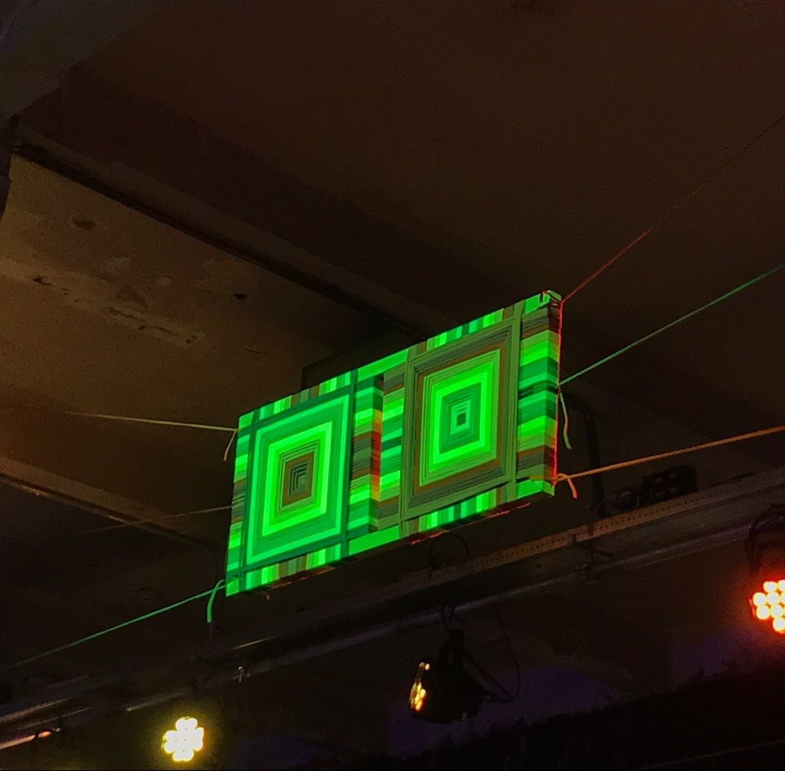
COREKA
01
Cuerpo
Travesía
Instalación textil participativa
Intermediae Matadero
Madrid, mayo de 2025
Notes:
Proyecto COREKA. Fotografía original de Tolerancia expuesta bajo iluminación en Matadero. Archivo local: assets/a94ac5432af365bebcc80bdf.jpg. Documentación: Instalacion_Cuerpo_Travesia.pdf.

Slide 2
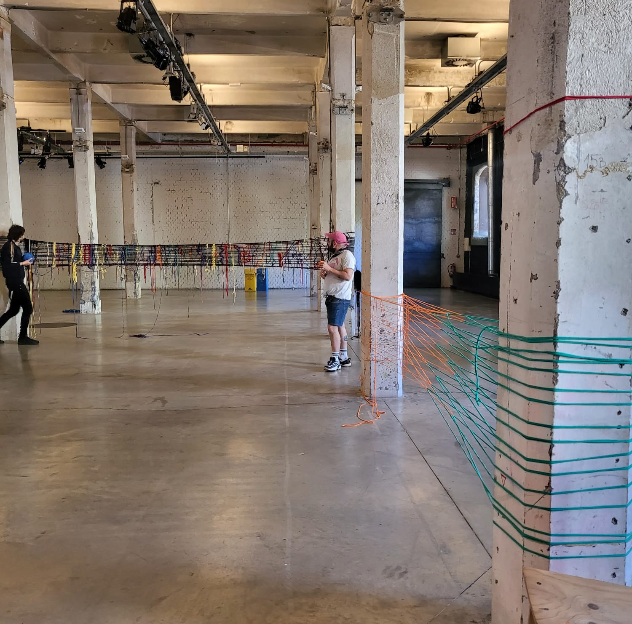
COREKA
02
El tejido como
espacio compartido
Cuerpo Travesía transforma la nave
mediante planos de trapillo tensados
entre sus columnas.
El público recorre la instalación y participa
en su construcción. Cada nudo incorpora
una acción al conjunto.
Notes:
Texto basado en la presentación original Instalacion_Cuerpo_Travesia.pdf. Fotografía original: 0136_IMG-20250519-WA0044_1500x2000.jpg. No se han alterado los tejidos ni generado fotografías.

Slide 3
COREKA
03
La secuencia de trabajo
De la lectura del lugar a la memoria del encuentro.
01
02
03
04
05
Leer la nave
Tensar la trama
Tejer juntos
Habitar la obra
Recoger la
memoria
Columnas
existentes
y recorridos.
Trapillo entre
los soportes.
Nudos y color
con el público.
Cuerpos que pasan,
rodean y se
detienen.
Desmontaje y
registro del tejido.
Notes:
Diagrama editorial del proceso, construido con texto y conectores editables en PowerPoint. Secuencia sintetizada a partir del dossier original y sus fotografías. No es un plano de montaje ni una reproducción a escala.

Slide 4
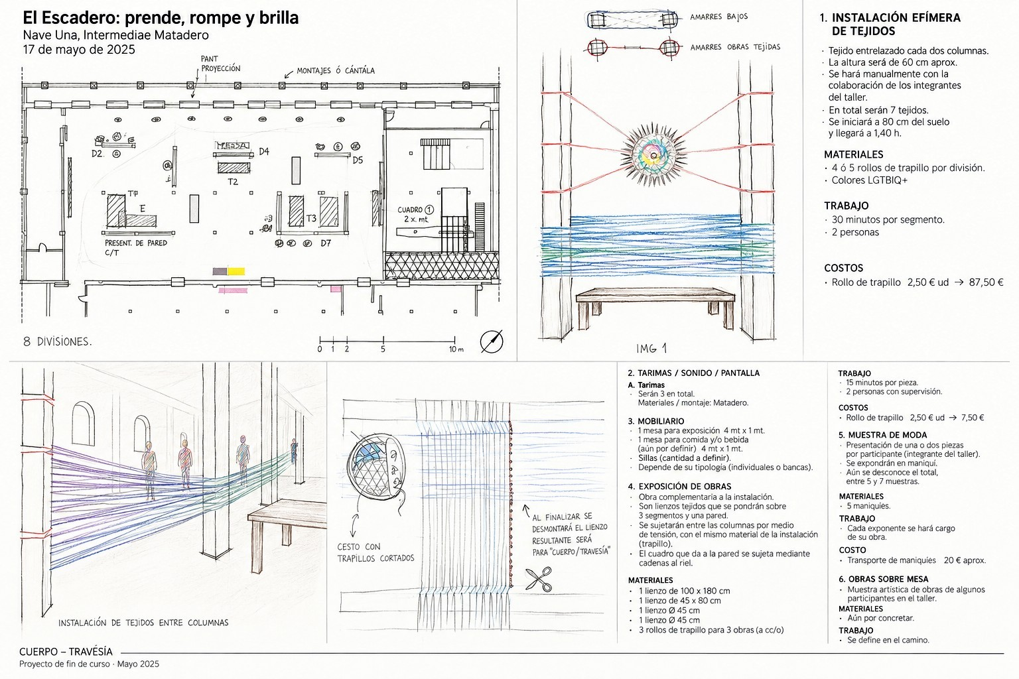
COREKA
04
La nave como bastidor
Siete tramos
La propuesta organiza
el tejido entre pares de
columnas.
Altura prevista
0,80 a 1,40 m
Plano y croquis originales. Las cotas corresponden a la propuesta de mayo de 2025.
Notes:
Plano y datos tomados de Instalacion_Cuerpo_Travesia.pdf. Imagen original extraída íntegra de la presentación: original_0_1.png. Los siete tramos y las alturas son previsiones del proyecto original, no medidas verificadas de una futura adaptación.

Slide 5
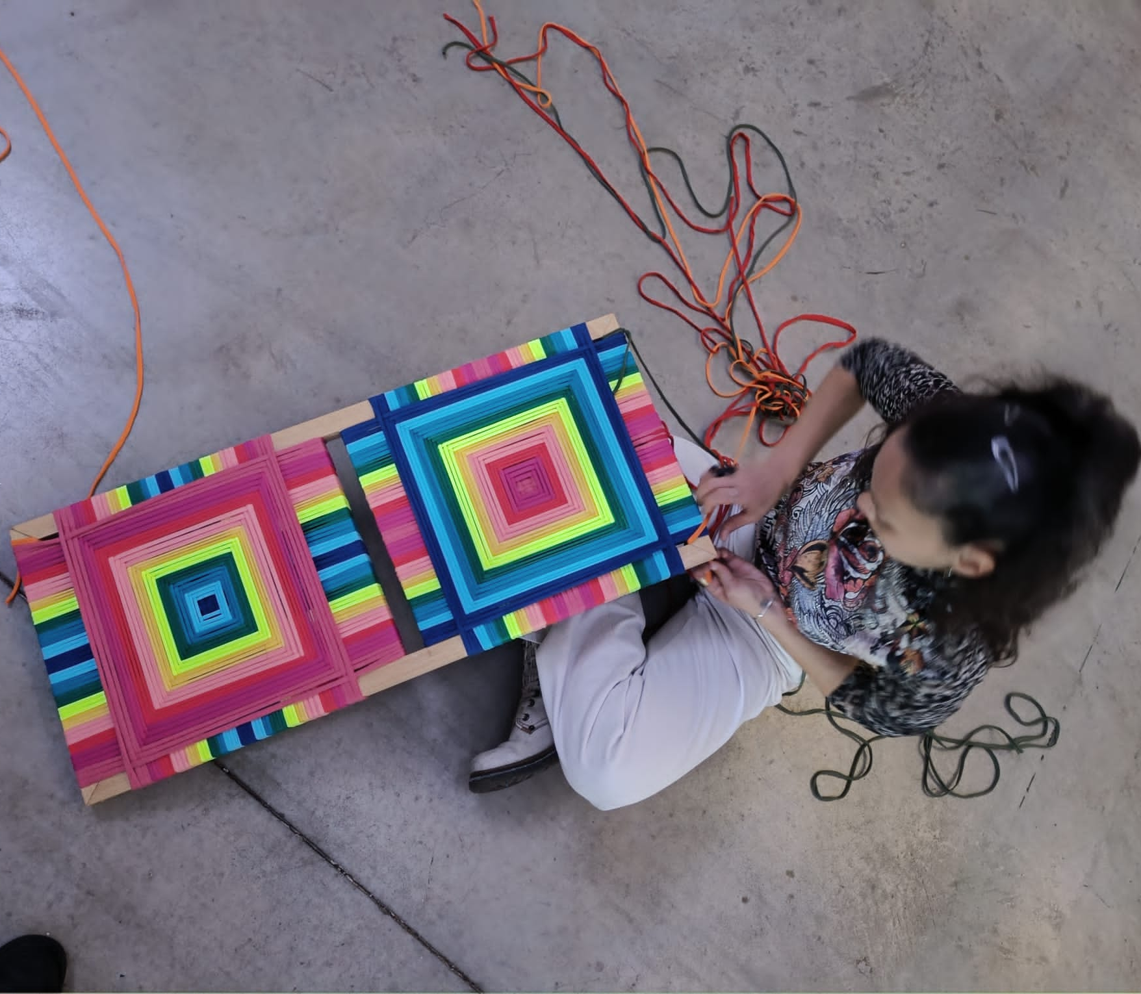
COREKA
05
La mano
construye
la forma
El trapillo se tensa y se
entrelaza. La repetición del
gesto define la densidad, el
ritmo y el color de las
piezas.
Notes:
Fotografía original de preparación manual de Tolerancia. Fuente: 0134_IMG-20250514-WA0018_2040x1530.jpg. Se conserva el registro original sin recrear la obra.

Slide 6
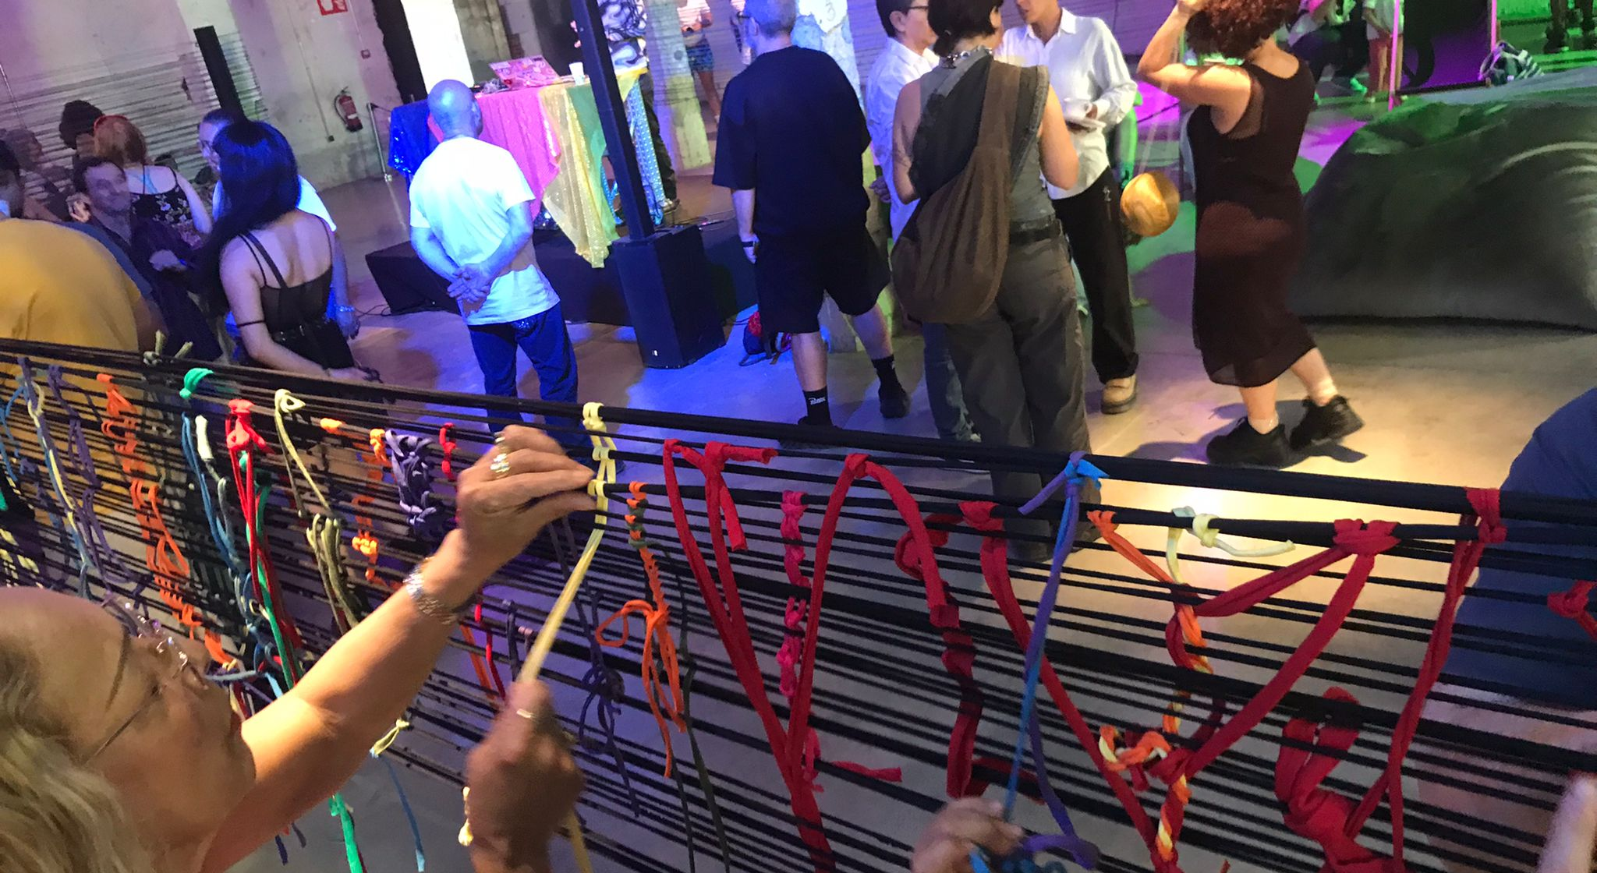
COREKA
06
La obra se completa con el público
Participar
es dejar
una huella
Las aportaciones de
quienes tejen permanecen
en los nudos y en los
fragmentos de color.
Notes:
Fotografía original de participación en Matadero: 0135_IMG-20250519-WA0028_2048x1536.jpg. Síntesis basada en la sección La travesía como obra colectiva de la presentación original.

Slide 7
COREKA
07
Presentación en otros espacios
Una nueva instalación parte del lugar y de las personas que lo ocuparán.
Espacio
Estudiar los soportes, las circulaciones y las zonas de encuentro.
Montaje
Acordar anclajes y tensiones con el equipo del espacio anfitrión.
Participación
Definir acompañamiento, materiales y tiempos para el tejido colectivo.
Desmontaje
Planificar la recogida de la trama y su registro como memoria de la acción.
Criterios para una futura adaptación. El diseño de cada sede se acuerda con su equipo.
Notes:
Propuesta de comunicación para futuras presentaciones, no un compromiso técnico cerrado. Los criterios de adaptación se plantean como trabajo previo con cada sede. No se inventan presupuestos, aforos ni tiempos de montaje.

Slide 8
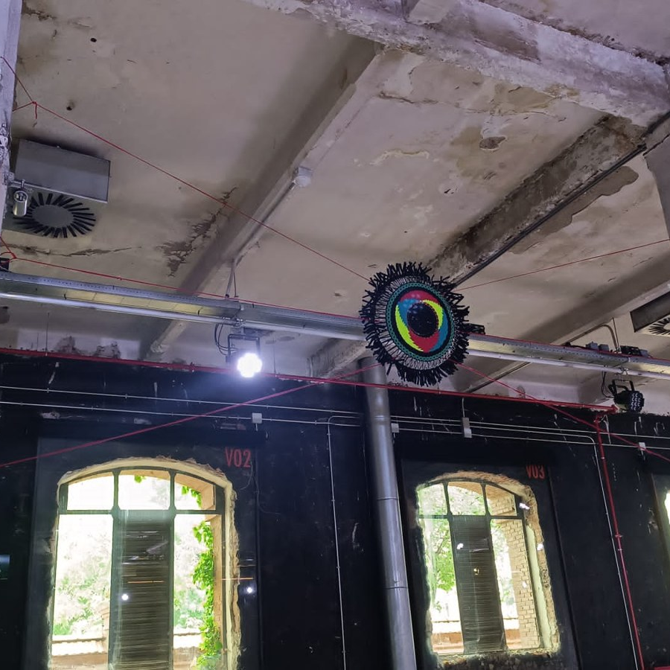
COREKA
08
Un espacio
que guarda
el gesto.
Cuerpo Travesía
COREKA
Carolina Quintero Arboleda
Notes:
Fotografía original de la instalación en Matadero: assets/04b09efc65ab62b5891ababd.jpg. Identidad de autora tomada de la documentación de COREKA. No se añaden datos de contacto no confirmados.

